Slide 1

Elektromagnetinė indukcija
Darbą atliko: Kauno Maironio universitetinės gimnazijos mokinė Justina Doftartaitė IId kl.
Darbo vadovė: fizikos mokytoja metodininkė Vanda Svirskienė

Slide 2
Turinys
Darbo tikslas;
Pati pradžia reiškinio;
Elektromagnetinės indukcijos reiškinio atsiradimas;
Kas yra elektromagnetinė indukcija?;
Galvonometras;
Bandymas;
Bandymo vaizdavimas;
Elektromagnetinės indukcijos dėsnis;
Lenco taisyklė;
Magnetinio srauto kitimo būdai;
Sūkurinis elektrinis laukas;
Dešiniosios rankos taisyklė;
Elektromagnetinės indukcijos pritaikymas kasdieniniame gyvenime;
Elektros generatoriai;
Testas;
Šaltiniai.

Slide 3
Darbo tikslas
Gebėti atlikti bandymą ir suformuluoti rezultatą.
Suprasti ir mokėti paaiškinti elektromagnetine indukcija.
Sudominti moksleivius.
Gilinti savo fizikos žinias.

Slide 4
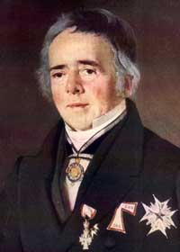
Pati pradžia reiškinio
Hansas Kristianas Erstedas buvo pirmasis, kuris 1820 m. atrado elektros srovės kuriamą magnetinį lauką ir įrodė, kad elektriniai ir magnetiniai ryšiai tarpusavyje susiję.
Vėliau buvo ieškoma elektros srovės atsiradimo reiškinio.

Slide 5
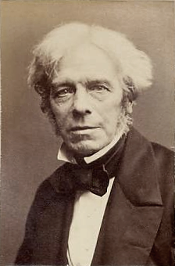
Elektromagnetinės indukcijos reiškinio atsiradimas
Anglų mokslininkas Maiklas Faradėjus 1831 m. atrado, kad srovė ritėje atsiranda tuo metu kai į ją kišama ar iš jos ištraukiamas magnetas. Tuomet kinta rite veriamas magnetinis srautas. Reiškinys buvo pavadintas elektromagnetine indukcija.

Slide 6
Kas yra elektromagnetinė indukcija?
Elektros srovės atsiradima uždarame laidininke, kai jį kerta kintančio magnetinio lauko jėgų linijos,vadinamas elektromagnetinės indukcijos reiškiniu.
Indukcijos būdu sukeliama elektros srovė buvo pavadinta indikuotąja elektros srove.

Slide 7
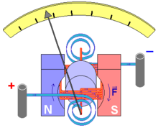
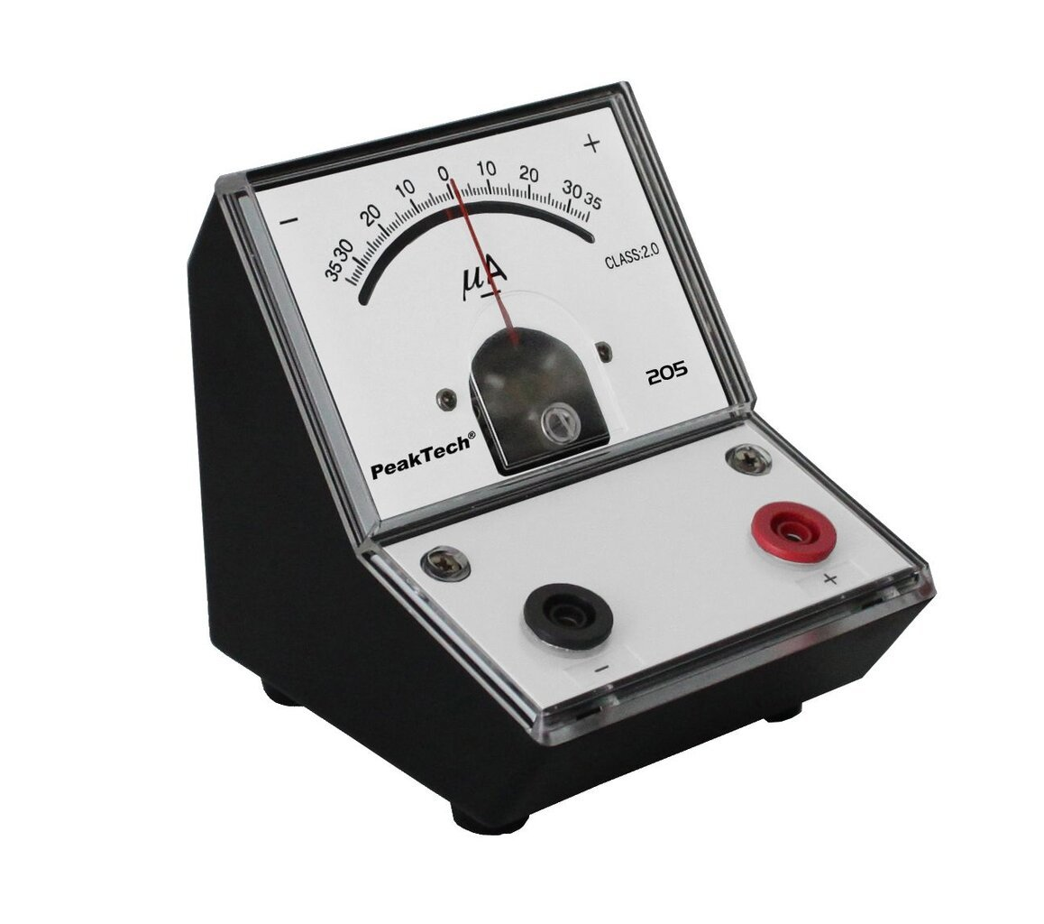
Galvonometras
Galvonomero veikimo sistema
Itin jautrus elektrinis matavimo prietaisas, fiksuojantis mažus elektros srovės, įtampos ir elektros krūvio pokyčius.
Paprasčiausias galvanometras yra kompasas, padėtas šalia laido ir tiesiogiai rodantis, ar laidu teka srovė. Judamosios ritės galvanometruose panaudojama jėga, veikianti srovę magnetiniame lauke.

Slide 8
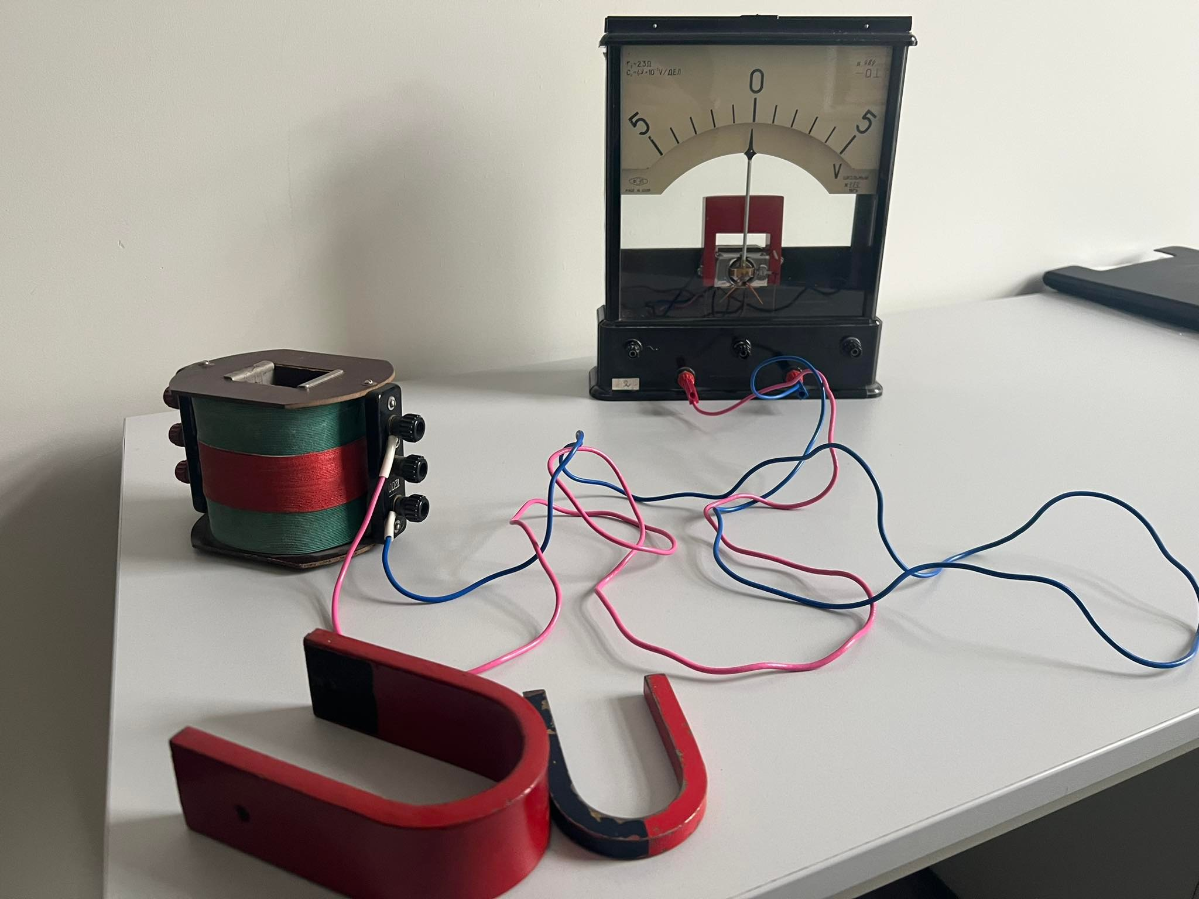
Bandymas:
Naudojamos priemonės:
Ritė
Magnetas
Galvonometras
Darbo eiga:
Rite sujungiame su galvonometru. Pasiruošeme magnetą.
Magnetą kišame į rites vidų ir ištraukiame. Tai pakartojame įvairiu tempu.

Slide 9
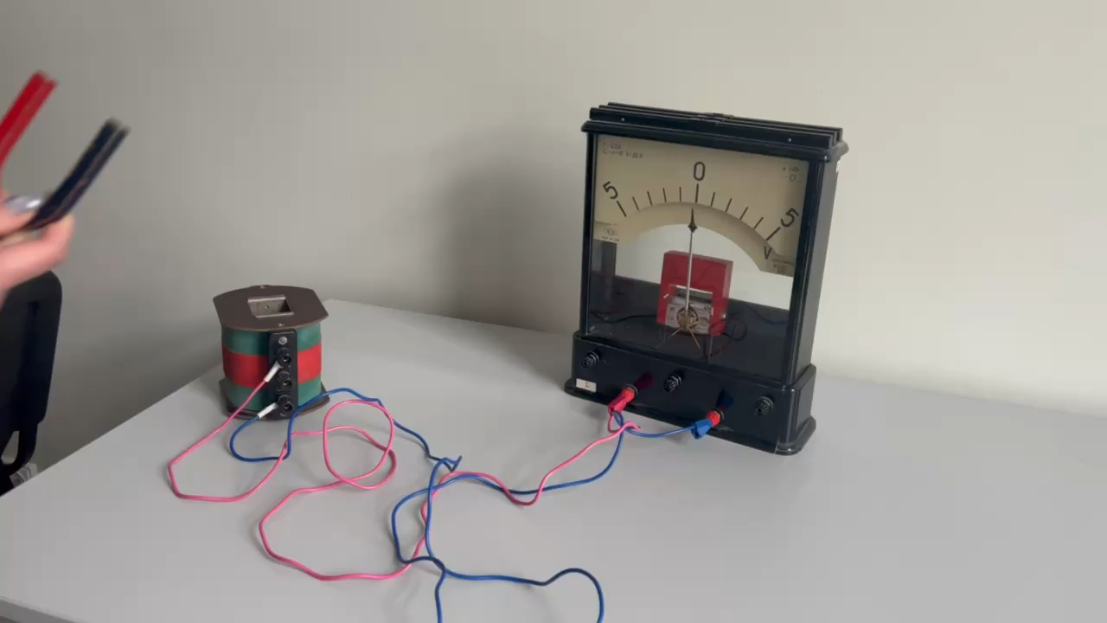
Video
Šio darbo autorės kurtas video

Slide 10
Rezultatas:
Kai galvonometro rodyklė juda, rite ėmė tekėti elektros srovė.
Kuo greičiau magnetas yra įkišama, tuo didesnė srovė sukuriama.
Indikuotosios elektros srovės stipris yra proporcingas magnetinio srauto, kitimo greičui.

Slide 11
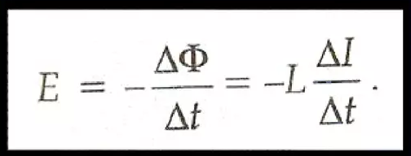
Elektromagnetinės indukcijos dėsnis
Uždarame laidininke indikuota elektrovara yra proporcinga magnetinio srauto kitimo greičui.
Indikuotosios elektrovaros ženklas nustatomas pagal Lenco taisyklę.
Ε - indukcinė elektrovaros jėga, V
Φ - magnetinis srautas, Wb
t - laikas, s
L - induktyvumas, H

Slide 12
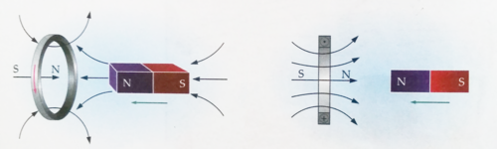
Lenco taisyklė:
1834 m. nustatė įžymus rusų fizikas ir elektromagnetininkas Emilijus Lencas.
formuluotė: Indikuotoji eletros srovė visada teka tokia kryptimi, kad jos sukurtas magnetinis laukas priešinasi priežasčiai, sukėlusiai šią srovę.
formuluotė: Jei magnetinis laukas, kuriame yra uždarytas laidininkas stiprėja, indikuotoji srovė sužadina priešingos krypties magnetinį lauką, jei silpnėja- tos pačios krypties lauką.

Slide 13
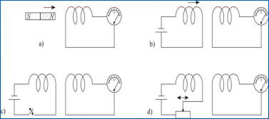
Magnetinio srauto kitimo būdai:
Magnetinį srautą galima keisti įvairiais būdais:
tolinant-artinant magnetą;
judinant magneto lauką skersai laido;
stiprinant-silpninant lauką;
sukant rėmelį magnetiniame lauke.

Slide 14
Sūkurinis elektrinis laukas
Nejudinančiame laidininke elektronus judėti verčia elektrinis laukas, atsiradęs kintant magnetiniam laukui.
Kintant magnetiniam laukui atsiranda sūkurinis elektrinis laukas, kurio jėgų linijos yra uždaros.
Paprasto elektrinio lauko jėgų linijos- atviros.

Slide 15
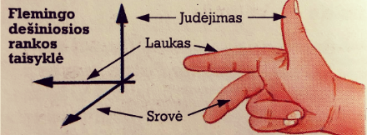
Dešiniosios rankos taisyklė
Norint sužinoti srovės, kuri indikuojasi laidininke, kai jis juda magnetiniame lauke, krytį. Anglų fizikas Flemingas pasiūlė taisykle.
Formuluojasi:
Dešiniosios rankos delną laikysime taip, kad magnetinės linijos eitų į delną, o 90 laipsniu kampu ištiestas nykštys rodytų laidininko judėjimo kryptį, tai kiti keturi ištiesti pirštai rodys indikuotosios srovės kryptį.

Slide 16
Elektromagnetinės indukcijos pritaikymas kasdieniniame gyvenime
Kasdieniniame gyvenime mes dažnai naudojame prietaisus naudojančių indukcija, kaip vaizdo kameros, telefonai, įkrovikliai, mikrobangų krosnelės, kredito kortelės ir namų raktai.

Slide 17
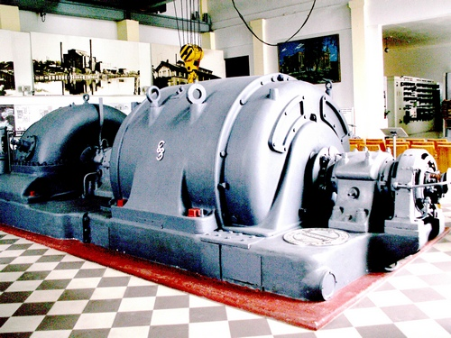
Elektros generatoriai
Elektros generatorius – energijos rūšies keitimo įtaisas, išnaudojant elektromagnetinės indukcijos principą, mechaninę sukimo momento energiją verčiantis elektros energija.
Pirmąją elektros mašiną, veikiančią elektromagnetizmo principu 1831–1832 m. pagamino Maiklas Faradėjus.

Slide 18
Testas
https://forms.office.com/r/yjgJxySwDE

Slide 19
Šaltiniai
https://www.electronics-tutorials.ws/electromagnetism/electromagnetic-induction.html
https://www.mat.lt/fizikos-formules/elektromagnetine-indukcija.html
https://lt.wikipedia.org/wiki/Elektros_generatorius
https://www.vle.lt/straipsnis/elektromagnetine-indukcija/
https://www.allaboutcircuits.com/textbook/direct-current/chpt-14/electromagnetic-induction/
https://www.britannica.com/biography/Michael-Faraday

